Slide 1
Taalblokken 3F HS 5
M. Hutten

Slide 2
Onderwerpen
Hoofd- en bijzaken
Samenvatting of mindmap

Slide 3
Tekst
Onderwerp
Doel
Belangrijke informatie = hoofdzaken
Minder belangrijke informatie = bijzaken

Slide 4
Hoofdzaken
onderwerp + alle belangrijke dingen over het onderwerp.
De hoofdgedachte = alle hoofdzaken in één zin.
Wat is belangrijk?
feiten
kenmerken/eigenschappen van het onderwerp
soms jaartallen

Slide 5
Bijzaken
uitleg
voorbeelden
grappig voorval (=anekdote)
vaak eigen ervaringen van de schrijver/verteller

Slide 6
Waar vind je de hoofdzaken?
titel
inleiding
slot
begin van de alinea (kernzin)

Slide 7
Hoe vind je de hoofdzaken?
Lees de tekst verkennend (= bekijken: titel, tussenkopjes, afbeeldingen)
Lees de tekst globaal. Stel jezelf de volgende vragen:
Wat is het onderwerp en wat weet ik daar al van?
Is de tekst betrouwbaar? Denk aan het medium, de auteur, verschijningsdatum, doel.
Wat is de hoofdgedachte? Heeft de tekst een bepaalde structuur?
Lees de tekst intensief. Markeer de kernzinnen of (beter!) noteer ze in je eigen woorden.
Let op signaalwoorden, zeker op woorden die een conclusie of samenvatting aankondigen.
Signaalwoorden voor voorbeelden geven juist bijzaken aan.
TIP:
Controleer of je alle hoofdzaken hebt (en geen bijzaken) door je ideeën met een ander te vergelijken.

Slide 8
Samenvatting
1. Hoofdstuk 1 Veilig autorijden.
Zintuigen spelen een grote rol in het verkeer.
Met je ogen ontvang je de meeste informatie via borden en bewegingen. Door te horen kan je de geluiden van bijvoorbeeld sirenes en piepende remmen horen. En door te voelen kan je de trillingen van de auto goed waarnemen. Tot slot kan je met je neus gevaar ruiken, bijvoorbeeld gassen door een kapotte uitlaat of lekkende dieselolie.
Gevoel kan je rijstijl beïnvloeden, net als bepaalde middelen zoals drugs, medicijnen en alcohol.
Polderblindheid: een vertrouwde route kan zorgen dat je minder goed oplet. Als je vermoeid ben, schat je verkeerssituaties vaak niet goed of te laat in. Neem na iedere 2 uur rijden een pauze van 15 minuten.
De toegestane hoeveelheid alcohol in je bloed bedraagt max. 0,5 promille(220 microgram bij ademonderzoek). Die grens is al bereikt als je in een uur 2 biertjes drinkt. Bij jongere bestuurders is dit 0,2 promille(88 microgram bij ademonderzoek).
De afbraak van alcohol in je bloed kan je niet versnellen.
De hoofdzaken opgeschreven in zinnen, kernwoorden, afkortingen en symbolen.
Je hebt tekst die je moet lezen/leren.
Uit onderzoek blijkt dat het maken van een samenvatting niet de beste leermethode is.
Voorbeeld hiernaast komt van scholieren.com.

Slide 9
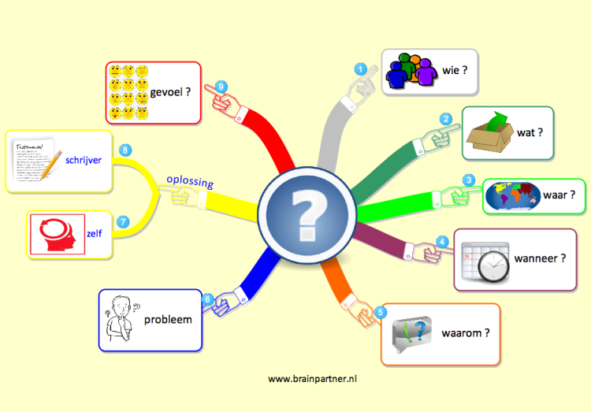
Mindmap
visuele samenvatting
tekeningen, enkel steekwoord
‘Een beeld zegt meer dan duizend woorden’

Slide 10
Een mindmap is de beste leerstrategie.

